Slide 1


Выполнил СД
Игра на движке GODOT
Выполнил Львов Сергей
Игра на движке

Slide 2




Определения

Slide 3



Подготовка к разработке
Визуал
Программирование
Музыка и звуковые
эффекты

Slide 4





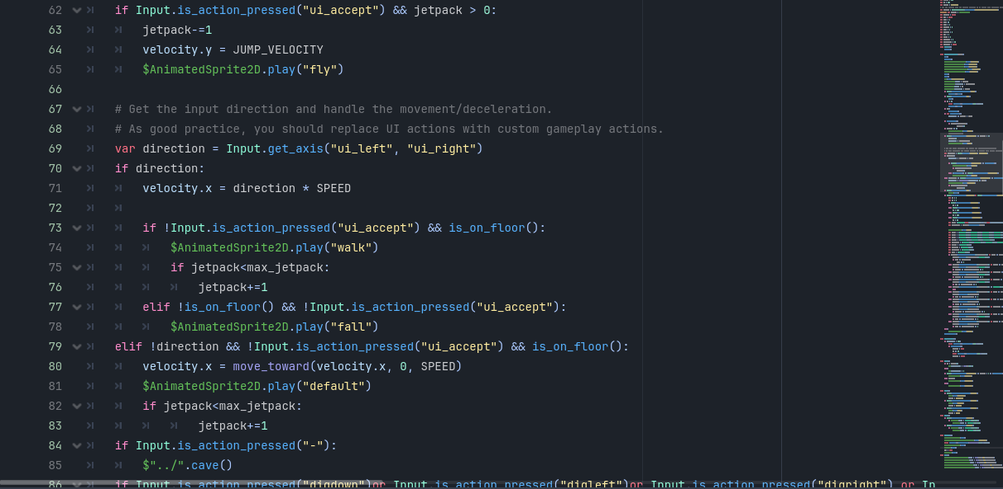

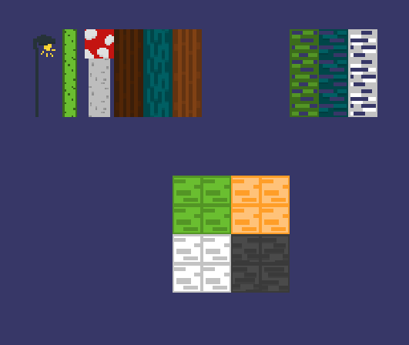
Программирование
state = “idle”
state = “flying”

Slide 5
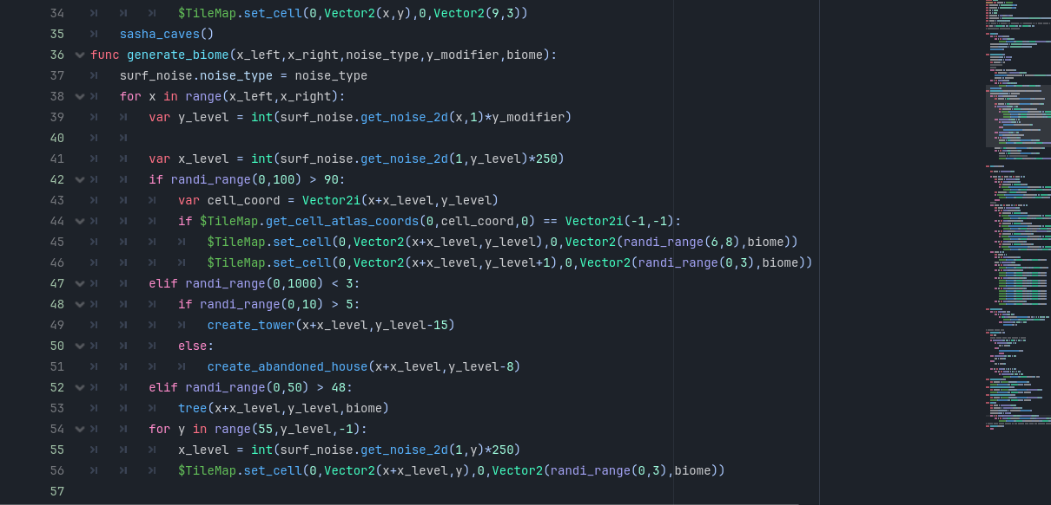


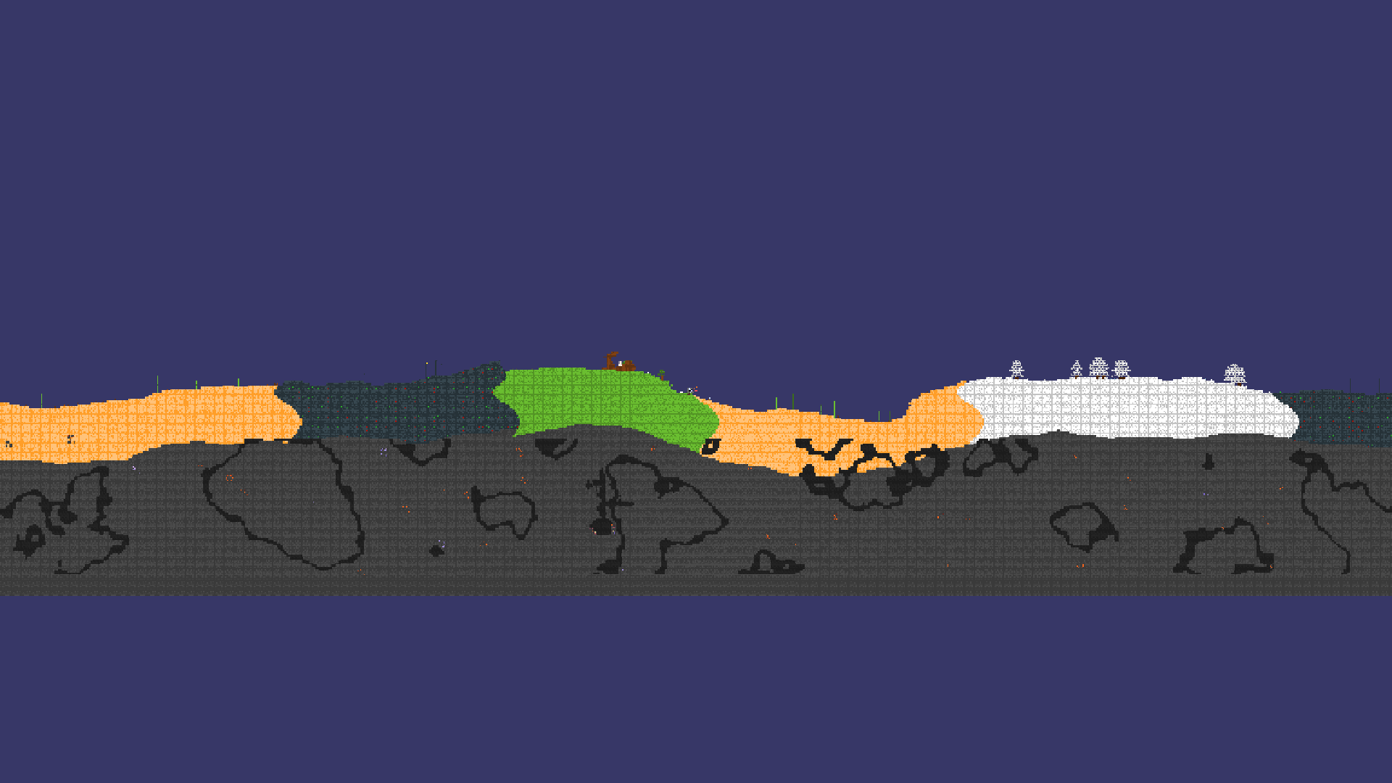
Программирование
Шум VALUE_CUBIC
Шум Перлина
Верхний мир
Шахты

Slide 6
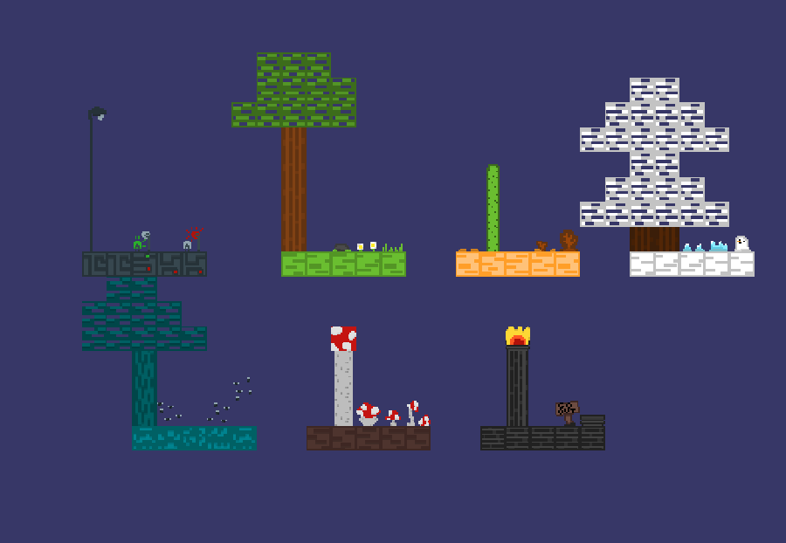
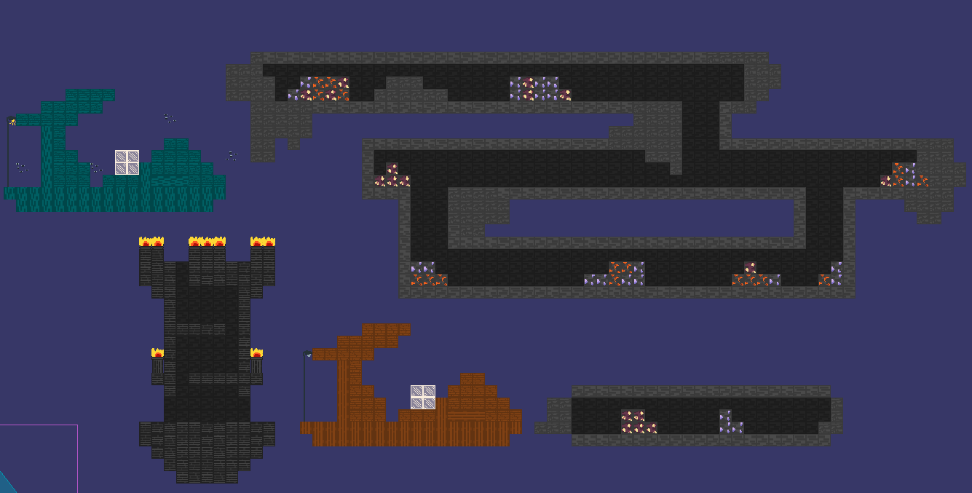
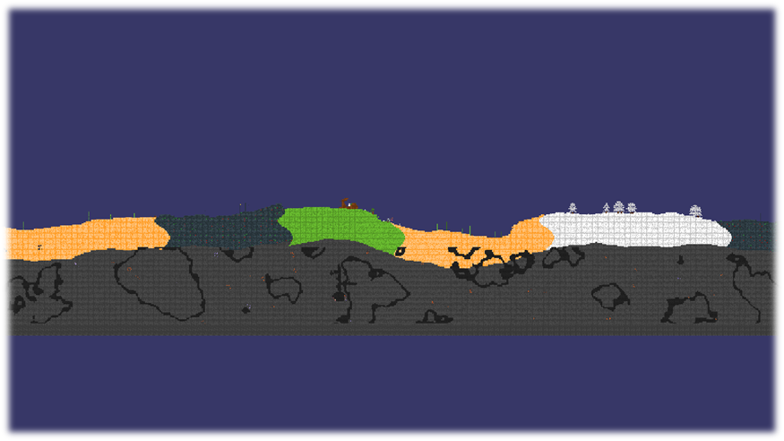
Программирование

Slide 7
Программирование
Вставить:
Враги
Квота
Геймплей

Slide 8

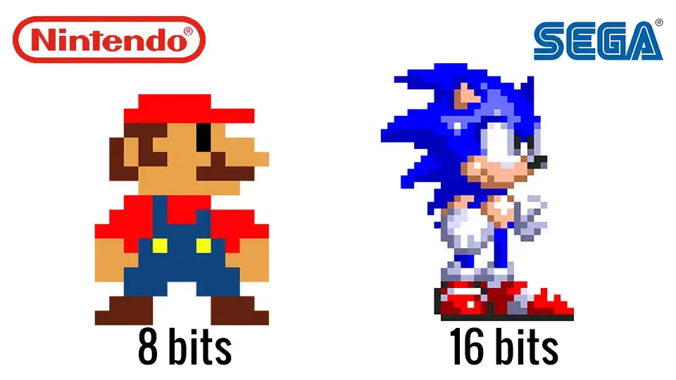
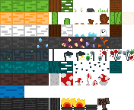

Визуал
ASEPRITE
16x16px

Slide 9




Музыка и звуковые эффекты
FL STUDIO 20

Slide 10
Итоги

